Slide 1
ВЫПОЛНИЛ
ТРЕНЕР ПО ВОЛЕЙБОЛУ мау «Спортивная школа №4» краснояров и.н.

Slide 2

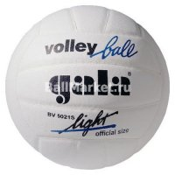
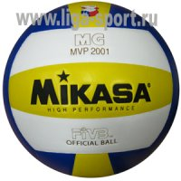
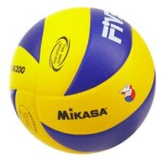
ВОЛЕЙБОЛ В ШКОЛЕ
.

Slide 3
ЭЛЕМЕНТЫ ВОЛЕЙБОЛА
1.СТОЙКА,ПЕРЕМЕЩЕНИЯ
2.ПЕРЕДАЧА МЯЧА СВЕРХУ
3.ПРИЕМ МЯЧА СНИЗУ
4.ПОДАЧА
5.НАПАДАЮЩИЙ УДАР
6.БЛОКИРОВАНИЕ

Slide 4
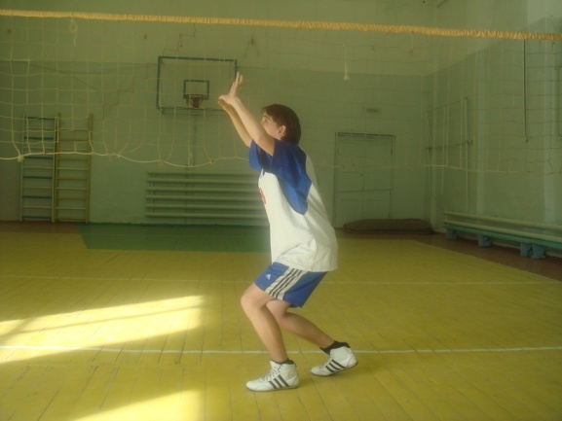
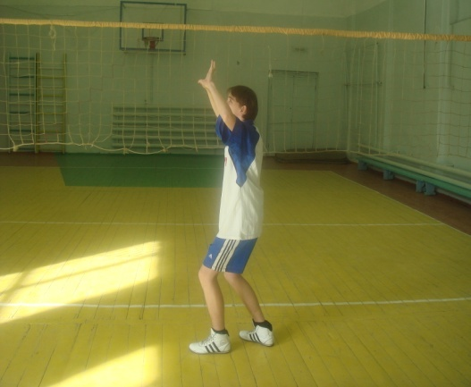
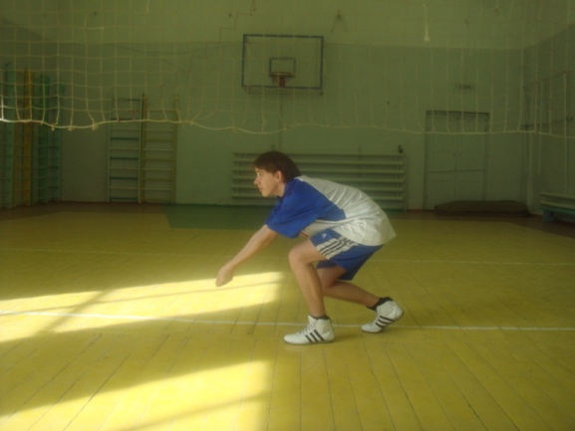
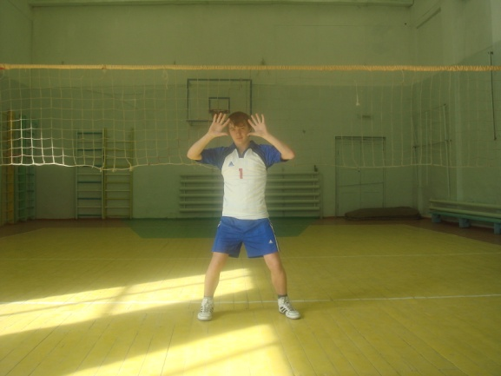
СТОЙКА,ПЕРЕМЕЩЕНИЕ
  СТОЙКА:ВЫСОКАЯ,СРЕДНЯЯ,НИЗКАЯ
ПЕРЕМЕЩЕНИЕ: вправо, влево, вперед, назад

Slide 5
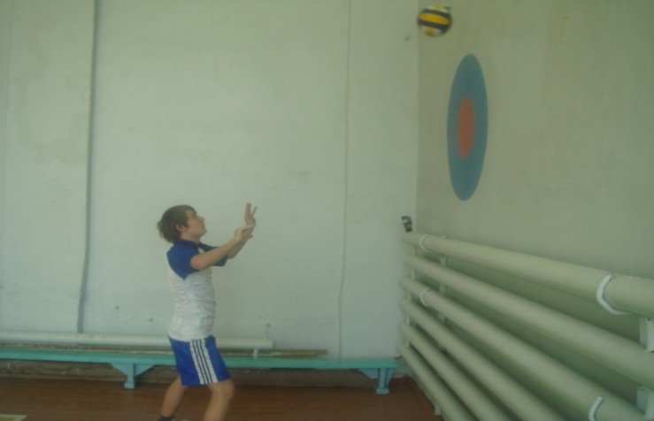
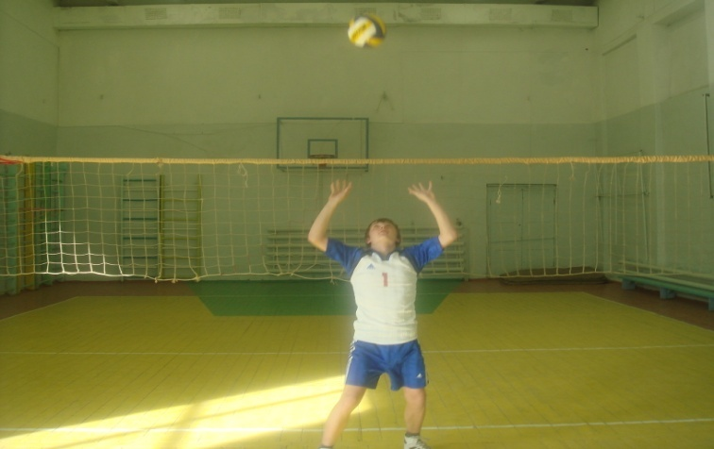
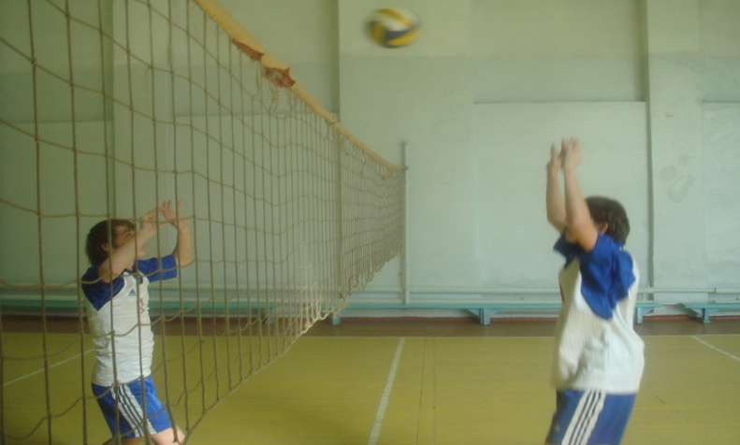
ПЕРЕДАЧИ МЯЧА СВЕРХУ
У СТЕНЫ,НАД СОБОЙ,В ПАРАХ.

Slide 6
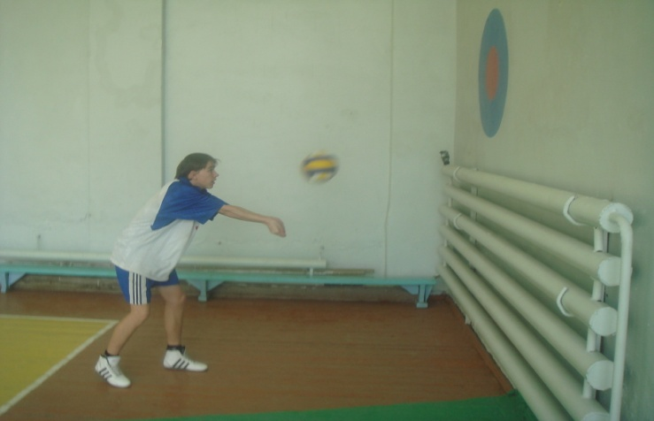
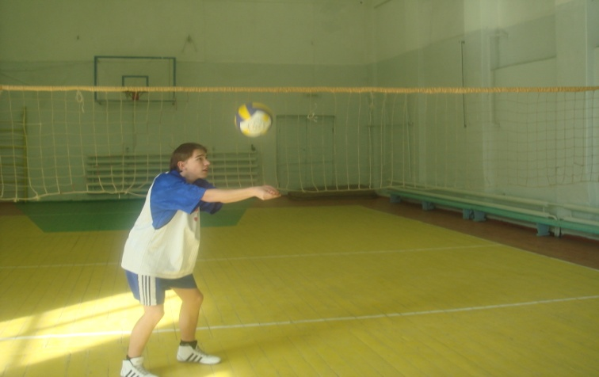
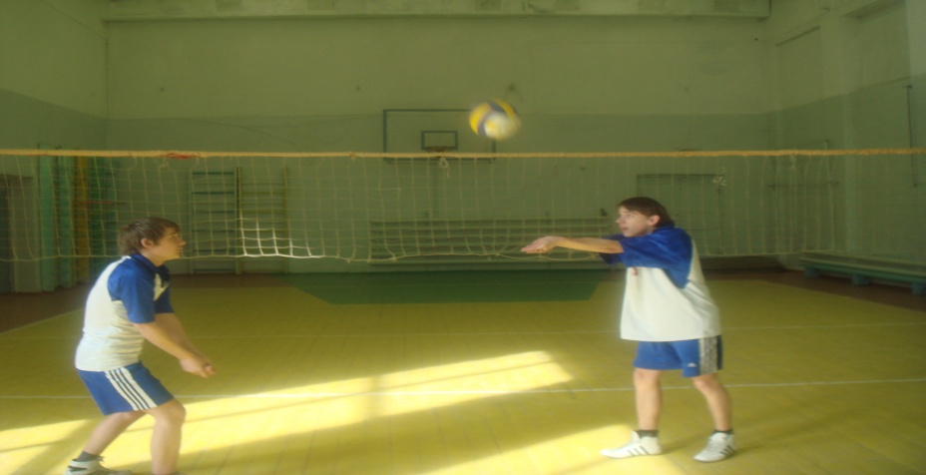
ПРИЕМ МЯЧА СНИЗУ
ОТ СТЕНЫ,НАД СОБОЙ,В ПАРАХ

Slide 7
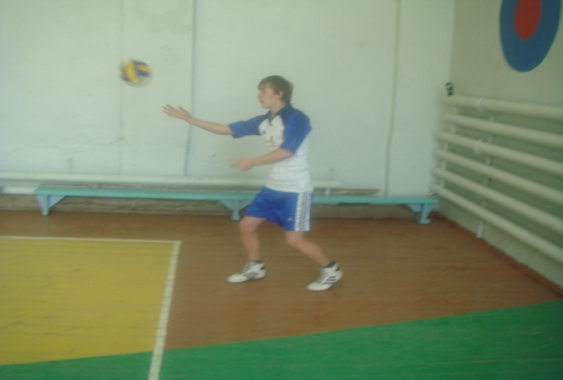
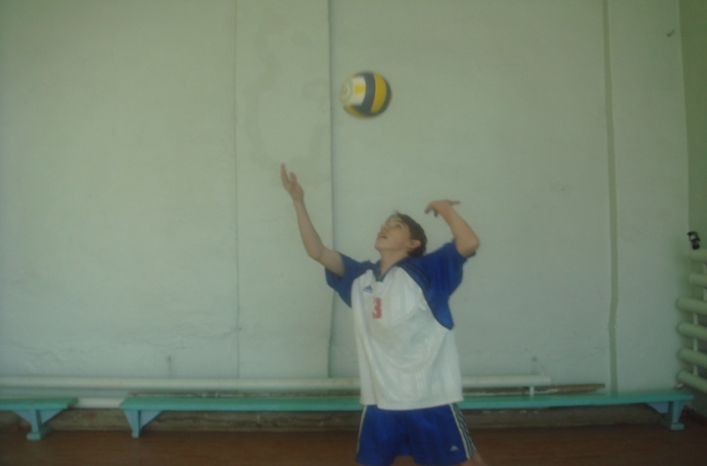
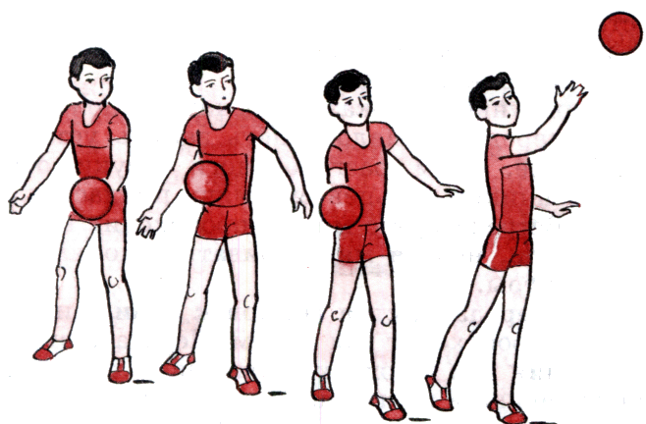
ПОДАЧИ
НИЖНЯЯ,ВЕРХНЯЯ ПРЯМАЯ

Slide 8
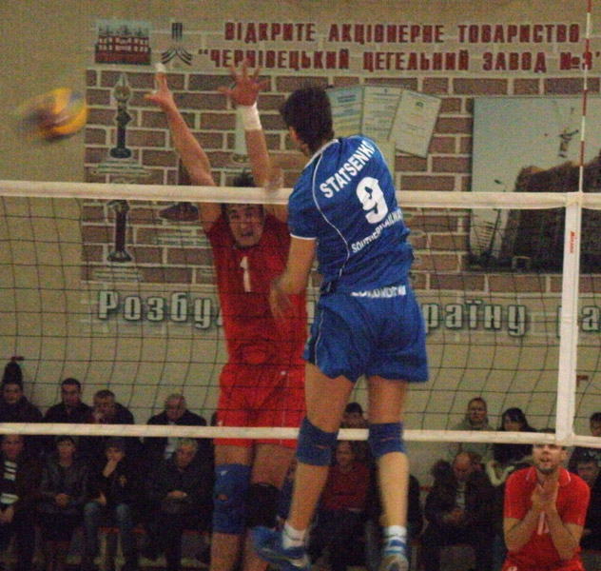
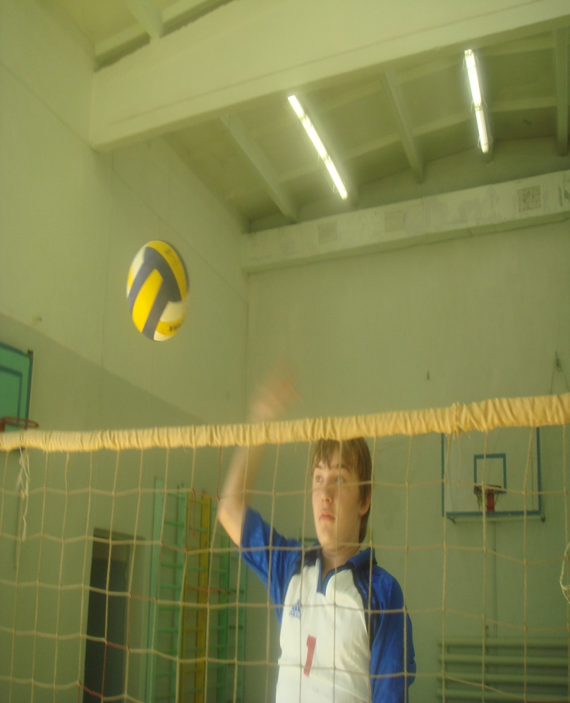
НАПАДАЮЩИЙ УДАР

Slide 9
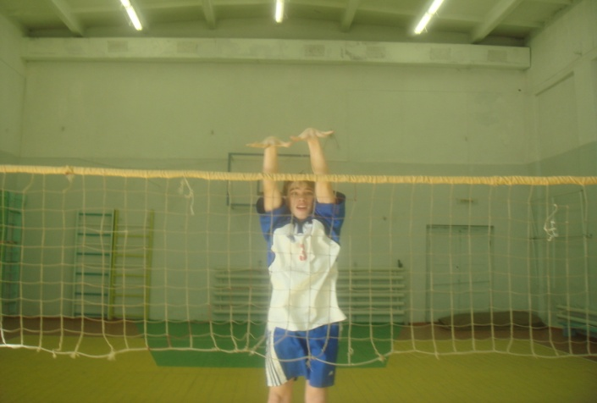
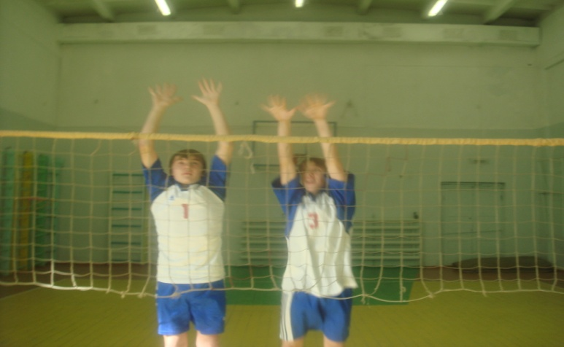
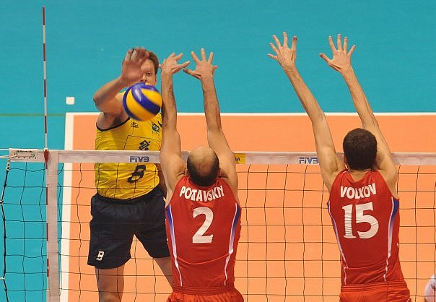
БЛОКИРОВАНИЕ
ОДИНОЧНОЕ,ДВОЙНОЕ

Slide 10
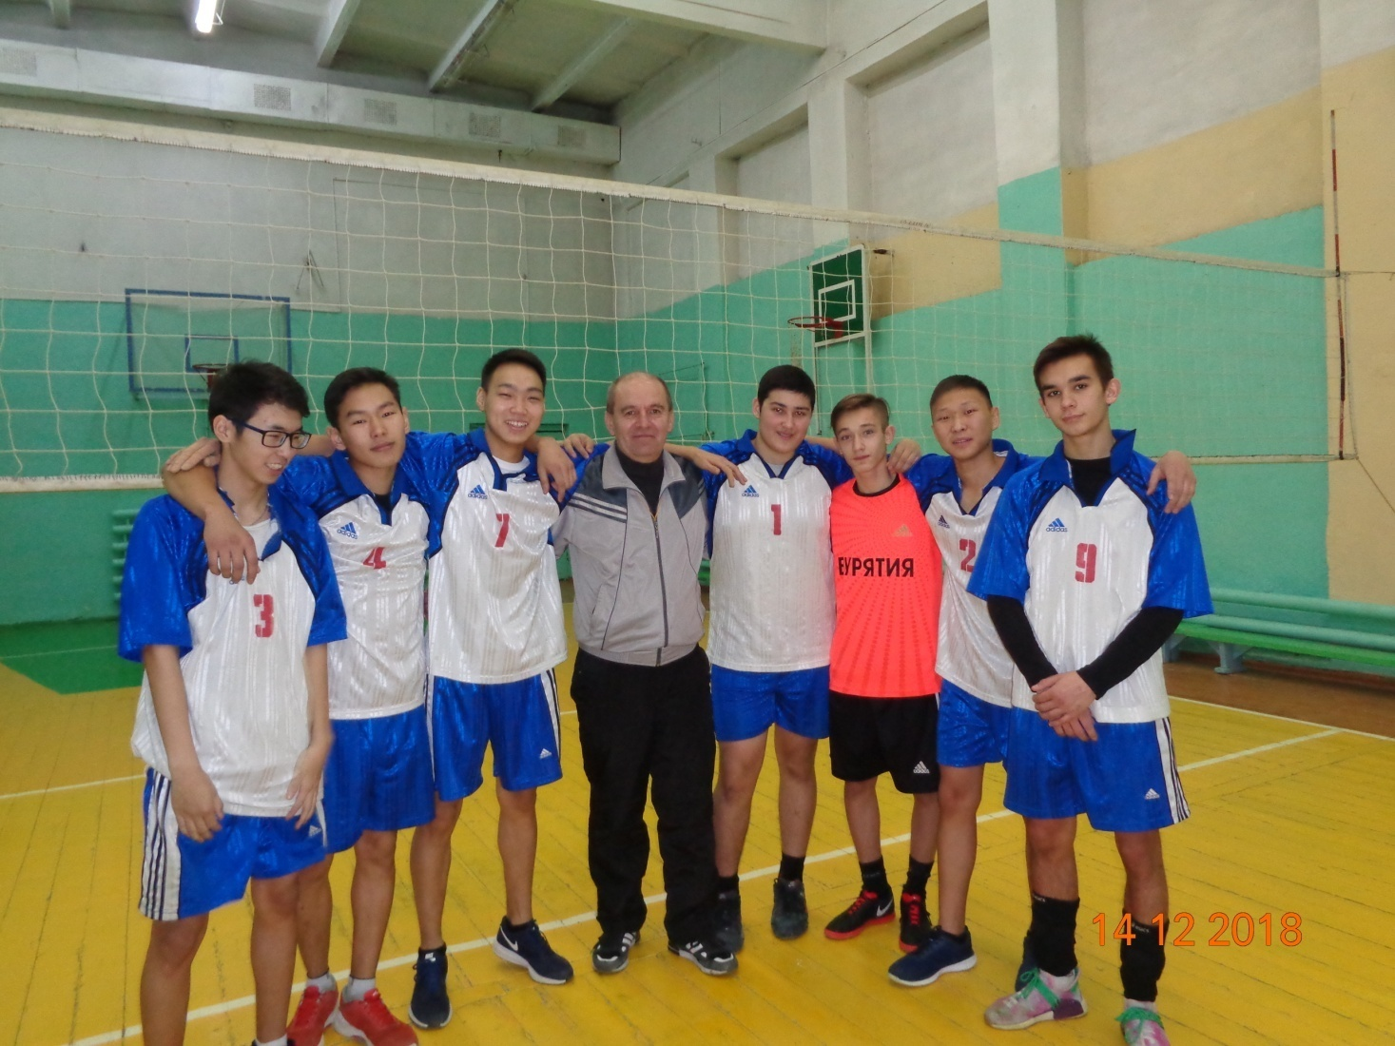

Slide 11
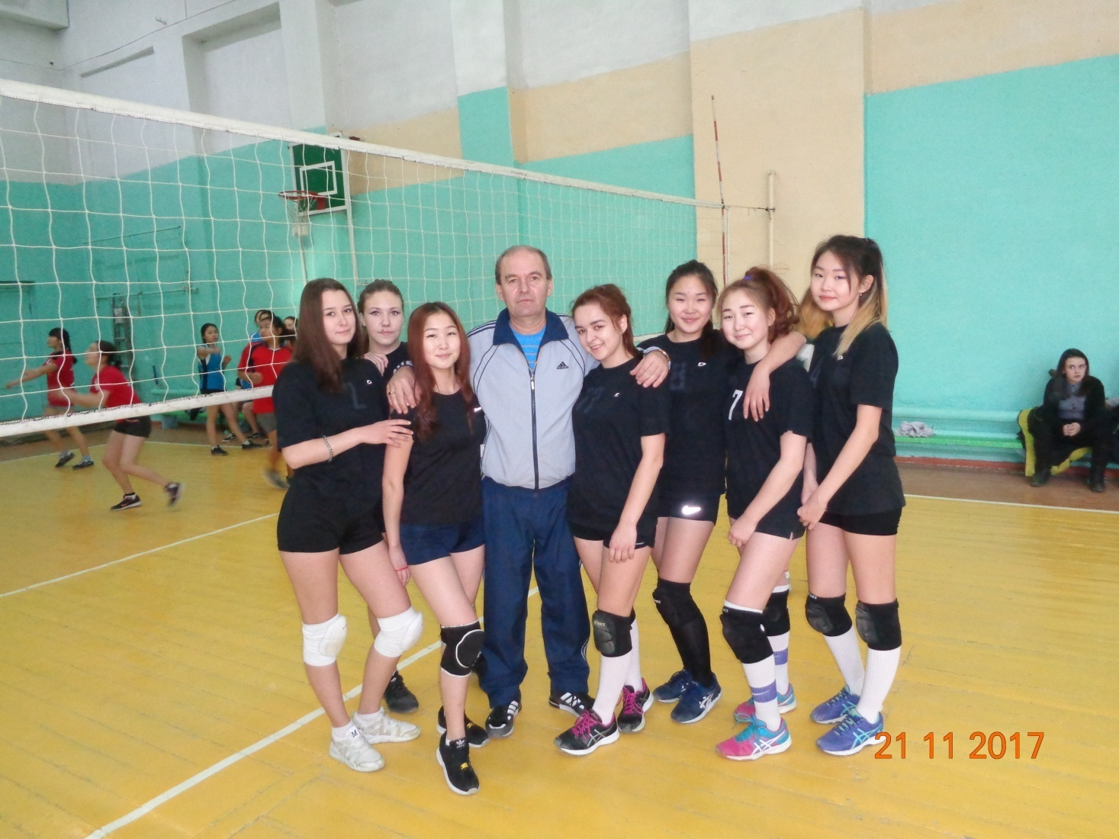

Slide 12

Занимайтесь спортом

